Slide 1
Training a Digit Classify

Slide 2
Pixel: Nền tảng của thị giác máy tính
MNIST chứa hình ảnh các chữ số viết tay, được thu thập bởi Viện Tiêu chuẩn và Công nghệ Quốc gia và được Yann Lecun và các đồng nghiệp của ông đối chiếu thành tập dữ liệu máy học. Ở chương này, chúng ta sẽ tìm hiểu cách tạo ra một mô hình có thể phân loại hình ảnh nào là 3 hoặc 7.
Tải tập dữ liệu MNIST chứa các hình ảnh chữ số:
path = untar_data(URLs.MNIST_SAMPLE)
(path/'train').ls()
path.ls()
(#2) [Path('train/7'),Path('train/3')]
(#3) [Path('C:/Users/PC/.fastai/data/mnist_sample/labels.csv’),
>Path('C:/Users/PC/.fastai/data/mnist_sample/train’),
>Path('C:/Users/PC/.fastai/data/mnist_sample/valid')]
threes = (path/'train'/'3').ls().sorted() sevens = (path/'train'/'7').ls().sorted()
threes
(#6131) [Path('train/3/10.png'),Path('train/3/10000.png'),Path('train/3/10011.png'),Path('train/3/10031.png'),Path('train/3/10034.png'),Path('train/3/10042.png'),Path('train/3/10052.png'),Path('train/3/1007.png'),Path('train/3/10074.png'),Path('train/3/10091.png')...]

Slide 3

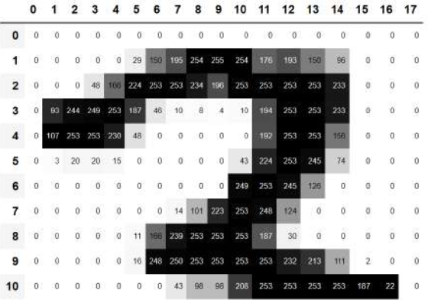
Pixel: Nền tảng của thị giác máy tính
Chúng ta sử dụng class Image từ Python Image Library (PIL), là gói Python được sử dụng rộng rãi nhất để mở, thao tác và xem hình ảnh.
im3_path = threes[1] im3 = Image.open(im3_path) im3
Trong máy tính, mọi thứ được biểu diễn dưới dạng số. Để xem các số tạo nên hình ảnh này, chúng ta phải chuyển đổi nó thành mảng tensor PyTorch và Pandas DataFrame để mã màu các giá trị bằng cách sử dụng gradient, điều này giúp chúng ta thấy rõ cách hình ảnh được tạo ra từ các giá trị pixel.
tensor(im3)[4:10,4:10]
tensor([[ 0, 0, 0, 0, 0, 0], [ 0, 0, 0, 0, 0, 29], [ 0, 0, 0, 48, 166, 224], [ 0, 93, 244, 249, 253, 187], [ 0, 107, 253, 253, 230, 48],
[ 0, 3, 20, 20, 15, 0]], dtype=torch.uint8)
im3_t = tensor(im3) df = pd.DataFrame(im3_t[4:15,4:22]) df.style.set_properties(**{'fontsize':'6pt'}).background_gradient('Greys')

Slide 4
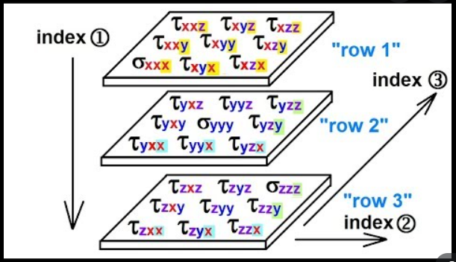


Bước đầu tiên: Tìm điểm giống nhau của các pixel
Ý tưởng đầu tiên: chúng ta tìm giá trị pixel trung bình cho mỗi pixel trong tập 3 và 7. Điều này sẽ cho chúng ta hai giá trị trung bình của mỗi nhóm, gọi là số 3 và 7 “lý tưởng”. Sau đó, để phân loại một hình ảnh là một chữ số 3 hoặc 7, ta xét ảnh với hai số lý tưởng này.
Để tính giá trị trung bình các pixel ta phải gộp các hình ảnh lại thành một khối và xếp các pixel vào cùng 1 trục. Ta chuyển các ảnh thành những tensor riêng lẽ, tiếp theo chỉ cần xếp các tensor này chồng lên nhau tạo thành các tensor bậc 3.
seven_tensors = [tensor(Image.open(o))
for o in sevens] three_tensors = [tensor(Image.open(o))
for o in threes]
stacked_sevens = torch.stack(seven_tensors).float()/255 stacked_threes = torch.stack(three_tensors).float()/255 stacked_threes.shape
len(stacked_threes.shape) 3
rank là số trục hoặc chiều
shape là kích thước của mỗi trục
Length của tensor’shape là rank
torch.Size([6131, 28, 28])
mean3 = stacked_threes.mean(0)
mean7 = stacked_sevens.mean(0) show_image(mean3); show_image(mean7);

Slide 5
Bước đầu tiên: Tìm điểm giống nhau của các pixel
Ta sẽ lấy một số bất kỳ đối chiếu với số lý tưởng bằng cách tính khoảng cách giữa chúng. Hai cách chính để đo khoảng cách trong trường hợp này:
Ở cả hai cách, khoảng cách giữa số 3 đến số 3 lý tưởng nhỏ hơn khoảng cách đến số 7 lý tưởng. Trong trường hợp này mô hình dự đoán đúng.
- Lấy giá trị trung bình của giá trị tuyệt đối các chênh lệch. Đây được gọi là chênh lệch tuyệt đối trung bình (mean absolute difference) hoặc L1 norn.
- Lấy trung bình của bình phương chênh lệch và sau đó lấy căn bậc hai. Đây được gọi là sai số bình phương trung bình căn (RMSE) hoặc L2 norm.
dist_3_abs = (a_3 - mean3).abs().mean()
dist_7_abs = (a_3 - mean7).abs().mean() dist_3_abs,dist_7_abs (tensor(0.1114), tensor(0.1586))
dist_3_sqr = ((a_3 - mean3)**2).mean().sqrt()
dist_7_sqr = ((a_3 - mean7)**2).mean().sqrt() dist_3_sqr,dist_7_sqr (tensor(0.2021),tensor(0.3021))
Pytorch cung cấp cả hai cách tính khoảng cách này dưới dạng loss function. Ta có thể tìm thấy trong torch.nn.functional viết gọn dưới dạng F.
F.l1_loss(a_3.float(),mean7), F.mse_loss(a_3,mean7).sqrt()
(tensor(0.1586), tensor(0.3021))

Slide 6
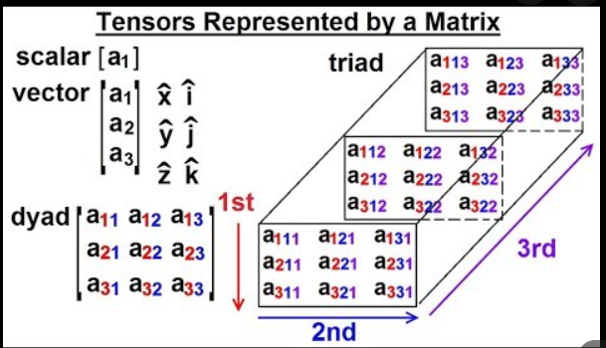
Sử dụng Broadcasting để tính toán số liệu
Ta cần một số được tính toán dựa trên các dự đoán về mô hình và các nhãn chính xác trong tập dữ liệu để biết mô hình hoạt động tốt như thế nào, thường sử dụng độ chính xác (accuracy) làm thước đo cho các mô hình phân loại.
Chúng ta tính toán số liệu này qua validation set. Điều này giúp không bị tình trạng overfit — nghĩa là, huấn luyện một mô hình chỉ hoạt động tốt trên dữ liệu train.
valid_3_tens = torch.stack([tensor(Image.open(o)) for o in (path/'valid'/'3').ls()]) valid_3_tens = valid_3_tens.float()/255 valid_7_tens = torch.stack([tensor(Image.open(o)) for o in (path/'valid'/'7').ls()]) valid_7_tens = valid_7_tens.float()/255
Đầu tiên ta viết một hàm đơn giản để tính toán sai số tuyệt đối trung bình:
def mnist_distance(a,b):
return (a-b).abs().mean((-1,-2)) valid_3_dist = mnist_distance(valid_3_tens, mean3) valid_3_dist, valid_3_dist.shape
Khi thực hiện phép trừ giữa hai tensor có cấp bậc khác nhau, PyTorch sẽ sử broadcasting: nó sẽ tự động mở rộng tensor cấp bậc nhỏ hơn để có cùng kích thước với tensor có cấp bậc lớn hơn. Nó trả về khoảng cách cho mọi hình ảnh dưới dạng vectơ (tức là tensor bậc 1) có độ dài 1,010 (số ảnh trong tập xác thực).
(tensor([0.1050, 0.1526, 0.1186, ..., 0.1122, 0.1170, 0.1086]),torch.Size([1010]))

Slide 7
Sử dụng Broadcasting để tính toán số liệu
def is_3(x):
return mnist_distance(x,mean3) < mnist_distance(x,mean7)
Ta tạo is_3 để xác định xem một hình ảnh có phải là số 3 hay không bằng cách sử dụng logic sau: nếu khoảng cách giữa chữ số được đề cập và số 3 lý tưởng nhỏ hơn khoảng cách đến số 7 lý tưởng, thì đó là số 3.
is_3(valid_3_tens),
is_3(valid_3_tens).float() (tensor([ True, True, True, ..., False, True, True]), tensor([1., 1., 1., ..., 0., 1., 1.]))
Bây giờ chúng ta có thể tính toán độ chính xác cho từng số 3 và 7, bằng cách lấy giá trị trung bình của hàm đó cho cả 3 và nghịch đảo của nó cho tất cả 7.
accuracy_3s = is_3(valid_3_tens).float().mean() accuracy_7s = (1 - is_3(valid_7_tens).float()).mean() accuracy_3s,accuracy_7s,
(accuracy_3s+accuracy_7s)/2
(tensor(0.9168), tensor(0.9854), tensor(0.9511))
Phương pháp tương đồng pixel không thực sự đáp ứng được yêu cầu tạo ra một mô hình có thể ngày càng tốt hơn, có thể tự học hỏi được . Ta không thể thực sự cải thiện phương pháp tương đồng pixel bằng cách sửa đổi một bộ thông số nào đó.

Slide 8
Stochastic Gradient Descent
Thay vì cố gắng tìm sự giống nhau giữa một hình ảnh và một “hình ảnh lý tưởng”, ta có thể xem xét từng pixel riêng lẻ và đưa ra một tập hợp các trọng số cho mỗi pixel, sao cho các trọng số cao nhất được liên kết với các pixel đó nhiều khả năng. Ví dụ: các pixel ở phía dưới bên phải không có nhiều khả năng chỉ ra số 7, nên có trọng số thấp đối với số 7, nhưng chúng có khả năng chỉ ra số 3, nên có trọng số cao đối với số 3. Điều này có thể biểu diễn thành môt hàm.
def pr_three(x,w) = (x*w).sum()
Ở đây, ta giả định rằng x là hình ảnh, được biểu diễn dưới dạng vectơ —với tất cả các hàng được xếp chồng lên nhau để thành một dòng dài. Và giả định rằng các trọng số là một vectơ w. Với hàm này, ta chỉ cần một số cách để cập nhật các trọng số để chúng tốt hơn một chút, có thể lặp lại bước đó nhiều lần, làm cho trọng số ngày càng tốt hơn, cho đến khi chúng đạt yêu cầu tốt nhất có thể.

Slide 9
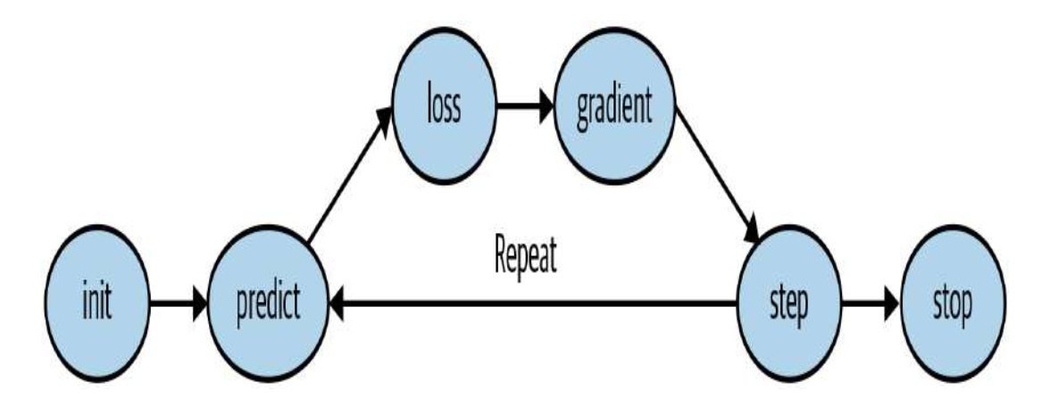
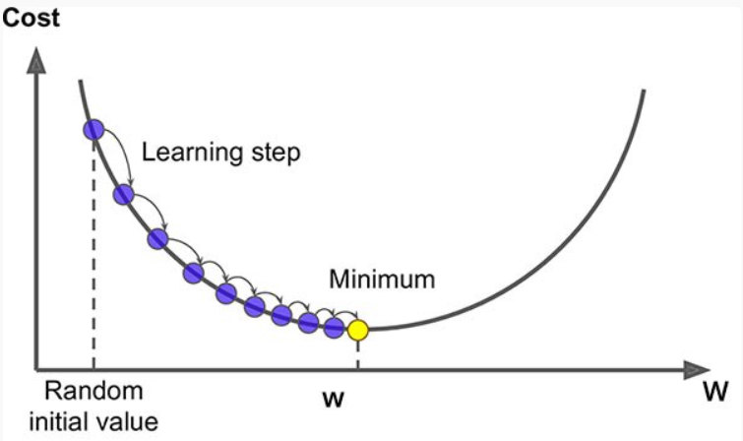
Stochastic Gradient Descent
Các bước cần thiết để biến ý tưởng này thành bộ phân loại học máy:
Khởi tạo các trọng số.
Đối với mỗi ảnh, sử dụng các trọng số này để dự đoán xem hình ảnh đó là số 3 hay số 7.
Dựa trên những dự đoán này, tính toán mức độ tốt của mô hình (loss).
Tính toán gradient cho mỗi trọng số xem việc thay đổi trọng số đó sẽ thay đổi mức độ loss như thế nào.
Step nghĩa là thay đổi tất cả các trọng số dựa trên phép tính đó.
Quay lại bước 2 và lặp lại quy trình.
Lặp lại cho đến khi ta quyết định dừng quá trình huấn luyện (vì mô hình đủ tốt hoặc không muốn đợi thêm).

Slide 10
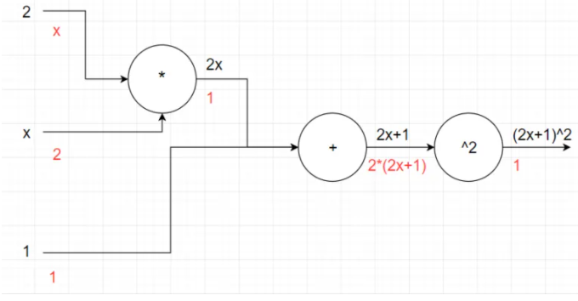
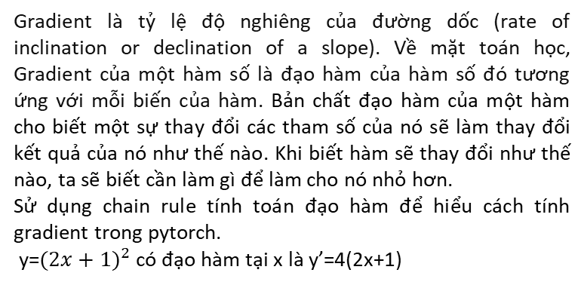
Tính toán gradient
Gradient là tỷ lệ độ nghiêng của đường dốc (rate of inclination or declination of a slope). Về mặt toán học, Gradient của một hàm số là đạo hàm của hàm số đó tương ứng với mỗi biến của hàm. Bản chất đạo hàm của một hàm cho biết một sự thay đổi các tham số của nó sẽ làm thay đổi kết quả của nó như thế nào. Khi biết hàm sẽ thay đổi như thế nào, ta sẽ biết cần làm gì để làm cho nó nhỏ hơn.
Sử dụng chain rule tính toán đạo hàm để hiểu cách tính gradient trong pytorch.
y=${(2x+1)}^{2}$ có đạo hàm tại x là y’=4(2x+1)
def f(x): return (2*x+1)**2
xt = tensor(3.).requires_grad_()
yt = f(xt) yt tensor(49., grad_fn=<PowBackward0>)
yt.backward()
xt.grad tensor(28.)
requires_grad_() tức là gán requires_grad=True cho tensor nghĩa là nó gắn thẻ cho biến cần tính gradient.
grad_fn lưu lại phép tính thực hiện, để tính chain rule ngược lại.
backward() sẽ tính đạo hàm của yt với tensor có thuộc tính requires_grad = True và lưu vào thuộc tính grad.

Slide 11
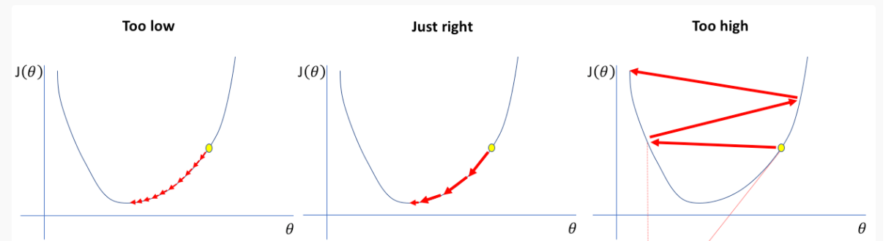
Learning rate
Để cải thiện mô hình bằng cách thay đổi các tham số dựa trên các giá trị của gradient. Gần như tất cả các phương pháp đều bắt đầu với ý tưởng cơ bản là nhân gradient với một số nhỏ nào đó, được gọi là learning rate (LR). Thông thường, ta chọn LR chỉ bằng cách thử một số và tìm ra kết quả nào trong mô hình tốt nhất sau khi huấn luyện. Khi bạn đã chọn được LR, ta có thể điều chỉnh các thông số của mình bằng cách sử dụng hàm sau:
w -= w.grad * lr

Slide 12
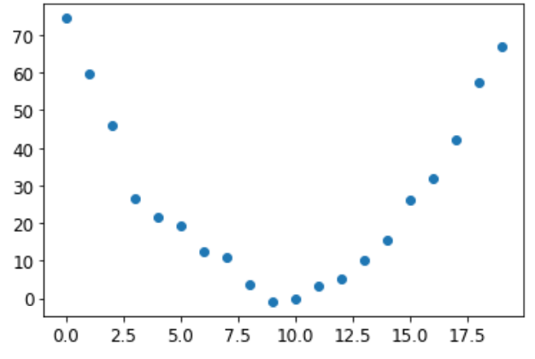
Stochastic Gradient Descent
Ví dụ về quá trình SGD. Đo tốc độ của một chiếc tàu lượn siêu tốc khi nó đi qua đỉnh của một cái dốc. Nó sẽ bắt đầu nhanh, và sau đó chậm dần khi đi lên dốc; nó sẽ chậm nhất ở trên cùng, và sau đó nó sẽ tăng tốc trở lại khi xuống dốc. Xây dựng một mô hình về tốc độ thay đổi như thế nào theo thời gian. Giả sử đo tốc độ theo cách thủ công mỗi giây trong 20 giây.
Dữ liệu ví dụ hàm bậc hai với một vài nhiễu:
time = torch.arange(0,20).float(); time tensor([ 0., 1., 2., 3., 4.,…,19.])
speed = torch.randn(20)*3 + 0.75*(time-9.5)**2 + 1 plt.scatter(time,speed);
Phỏng đoán rằng đồ thị trên là một hàm bậc hai có dạng:
a * (time ** 2) + (b * time) + c
Mọi hàm bậc hai đều được xác định đầy đủ bởi ba tham số a, b và c. Do đó, để tìm hàm bậc hai tốt nhất, chúng ta chỉ cần tìm các giá trị tốt nhất của a, b và c
Phân biệt rõ ràng giữa đầu vào của hàm (thời gian khi đo tốc độ của tàu lượn) và các tham số của nó (các giá trị xác định hàm bậc hai đang thử)
def f(t, params): a,b,c = params return a*(t**2) + (b*t) + c

Slide 13
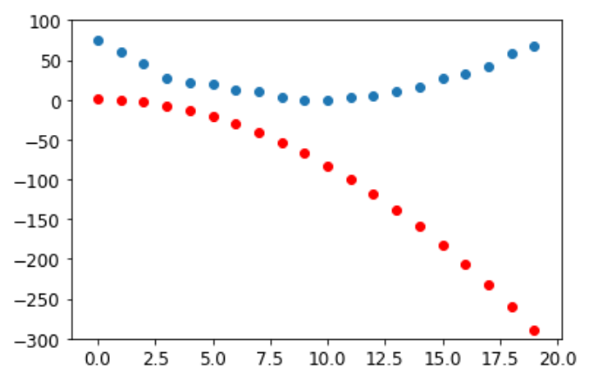
Stochastic Gradient Descent
STEP 1: INITIALIZE THE PARAMETERS
Khởi tạo các tham số bằng các giá trị ngẫu nhiên và gắn thẻ biến để yêu cầu tính gradient.
params = torch.randn(3).requires_grad_()
preds = f(time, params)
STEP 2: CALCULATE THE PREDICTIONS
Tạo một hàm để xem các dự đoán.
show_preds(preds)
def show_preds(preds, ax=None): if ax is None: ax=plt.subplots()[1] ax.scatter(time, speed) ax.scatter(time, to_np(preds), color='red’) ax.set_ylim(-300,100)
STEP 3: CALCULATE THE LOSS
Sử dụng sai số bình phương trung bình (mse) để tính độ chênh lệch giữa dự đoán và mục tiêu.
loss = mse(preds, speed) loss tensor(25823.8086, grad_fn=<MeanBackward0>)
def mse(preds, targets):
return ((preds-targets)**2).mean()
STEP 4: CALCULATE THE GRADIENTS
loss.backward() params.grad tensor([-53195.8594, -3419.7146, -253.8908])

Slide 14
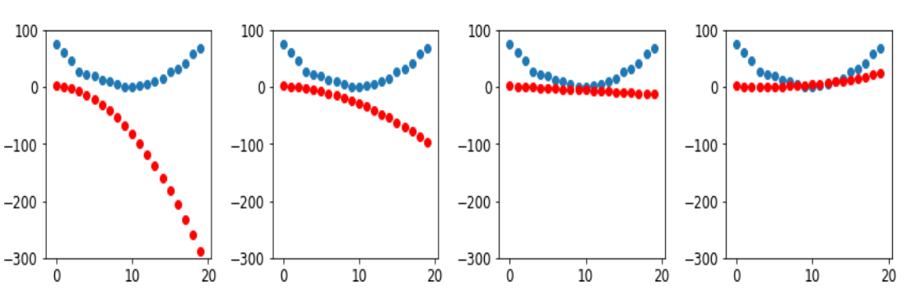

Stochastic Gradient Descent
STEP 5: STEP THE WEIGHTS
Chọn LR bằng ${10}^{−5}$cập nhật các thông số dựa trên gradient vừa tính toán và xem chênh lệch được cải thiện như thế nào.
lr = 1e-5 params.data -= lr * params.grad.data params.grad = None
preds = f(time,params) mse(preds, speed) tensor(5435.5366, grad_fn=<MeanBackward0>)
STEP 6: REPEAT THE PROCESS
Tạo một hàm để thuận tiện cho việc lặp lại nhiều lần:
Vẽ biểu đồ của hàm ở mỗi bước để quan sát sự cải thiện.
def apply_step(params, prn=True): preds = f(time, params) loss = mse(preds, speed) loss.backward() params.data -= lr * params.grad.data params.grad = None if prn: print(loss.item()) return preds
for i in range(10): apply_step(params) 5435.53662109375 1577.4495849609375 847.3780517578125 709.22265625 683.0757446289062 678.12451171875 677.1839599609375 677.0025024414062 676.96435546875 676.9537353515625
_,axs = plt.subplots(1,4,figsize=(12,3)) for ax in axs:
show_preds(apply_step(params, False), ax) plt.tight_layout()
STEP 7: STOP

Slide 15
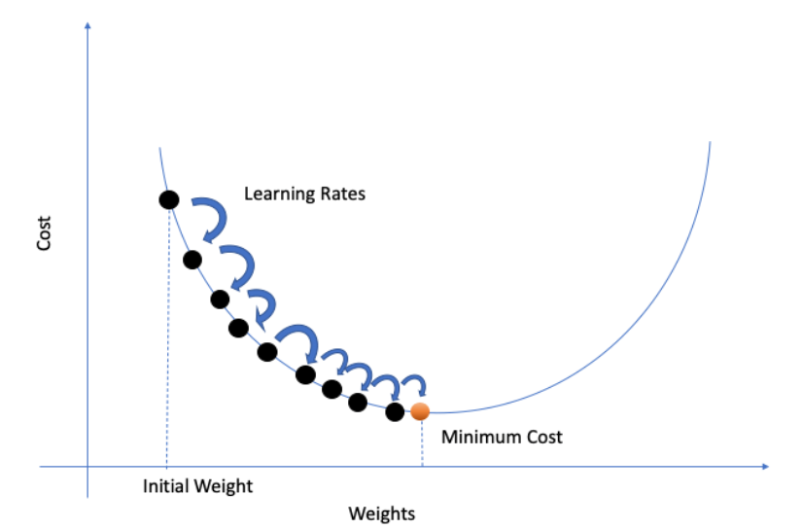
Tổng kết Gradient Descent
Lúc đầu, trọng số của mô hình có thể là ngẫu nhiên (training from scratch) hoặc đến từ pretrained model (tranfer learning). Trong trường hợp đầu tiên, đầu ra sẽ nhận được từ đầu vào của mình sẽ không liên quan gì đến những gì ta muốn. Trong trường hợp thứ hai, có khả năng mô hình được huấn luyện trước sẽ không hoạt động tốt cho nhiệm vụ cụ thể mà chúng ta đang nhắm đến. Vì vậy, mô hình sẽ cần phải học các trọng số tốt hơn.
Bắt đầu bằng cách so sánh kết quả đầu ra mà mô hình cung cấp với mục tiêu mong muốn. Để làm điều này, ta lấy một vài mục dữ liệu từ tập huấn luyện và đưa chúng vào mô hình. So sánh các mục tiêu tương ứng bằng cách sử dụng loss function và điểm số nhận được cho biết dự đoán của chúng ta đã sai như thế nào. Sau đó, thay đổi trọng số một chút để làm cho nó tốt hơn một chút.
Để tìm cách thay đổi trọng số ta sử dụng phép tính để tính toán gradient. Sử dụng độ lớn của gradient (tức là độ dốc của con dốc) để cho biết phải thực hiện một bước lớn như thế nào; cụ thể, nhân gradient với một số mà được gọi là tỷ lệ học tập (learning rate) để quyết định kích thước bước. Sau đó, lặp lại cho đến khi đạt đến điểm thấp nhất, thì ta có thể dừng lại.

Slide 16
Loss function của MNIST
Tạo một tập dữ liệu máy học từ bộ dữ liệu MNIST
train_x = torch.cat([stacked_threes,
stacked_sevens]).view(-1, 28*28)
Dùng cat nối hai tensor 3 và 7 thành một tensor duy nhất và sử dụng method view thay đổi chúng từ danh sách ma trận (tensor bậc 3) thành danh sách các vectơ (tensor bậc 2).
Gán nhãn 1 cho số 3 và nhãn 0 cho số 7.
Tạo một Dataset bằng cách gộp train_x và train_y thành một bộ. Sử dụng zip kết hợp với list. Ví dụ:
train_y = tensor([1]*len(threes) + [0]*len(sevens)).unsqueeze(1) train_x.shape,train_y.shape (torch.Size([12396, 784]), torch.Size([12396, 1]))
dset = list(zip(train_x,train_y)) x,y = dset[0] x.shape,y
(torch.Size([784]), tensor([1]))
s1 = {2, 3, 1}
s2 = {'b', 'a', 'c'}
list(zip(s1, s2))
[(1, 'a'), (2, 'c'), (3, 'b')]
valid_x = torch.cat([valid_3_tens, valid_7_tens]).view(-1, 28*28)
valid_y = tensor([1]*len(valid_3_tens) + [0]*len(valid_7_tens)).unsqueeze(1)
valid_dset = list(zip(valid_x,valid_y))
Tạo một Dataset tương tự với tập validation.

Slide 17
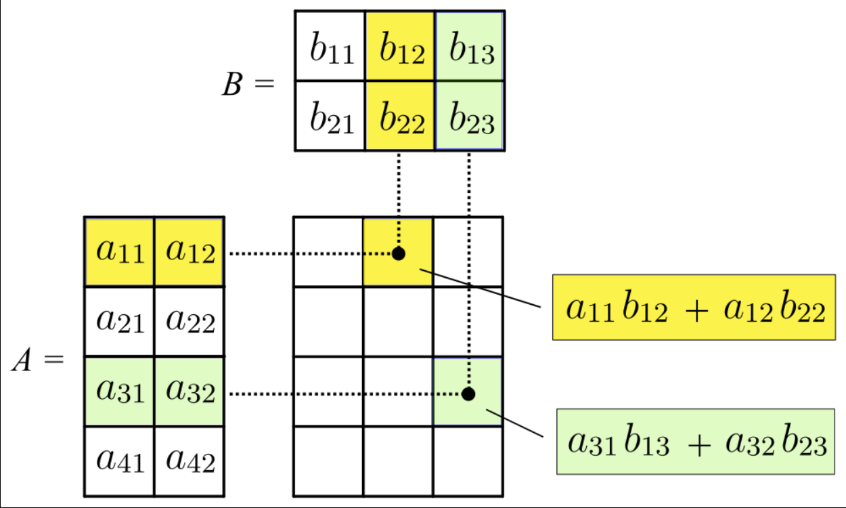
Loss function của MNIST
Bắt đầu khởi tạo các trọng số. Trong trường hợp này, đối với hình ảnh hàm weight * pixel sẽ không đủ linh hoạt, nó có thể bằng 0 khi các pixel bằng 0. Để tránh điều này ta sử dụng công thức y = w * x + b, trong đó w gọi là weight, b gọi là bias.
Sau khi khởi tạo trọng số và bias ta tính dự đoán cho một ảnh.
Thay vì sử dụng vòng lặp cho từng ảnh ta có thể thực hiện một phép nhân ma trận.
Khởi tạo trọng số cho mỗi pixel.
def init_params(size, std=1.0):
return (torch.randn(size)*std).requires_grad_()
weights = init_params((28*28,1))
bias = init_params(1)
(train_x[0]*weights.T).sum() + bias tensor([20.2336], grad_fn=<AddBackward0>
Hàm tính giá trị dự đoán:
def linear1(xb): return xb@weights + bias preds = linear1(train_x), preds tensor([[20.2336], [17.0644],… [28.6816]], grad_fn=<AddBackward0>)

Slide 18
Loss function của MNIST
Ta sẽ sử dụng độ chính xác là thước đo cũng như loss function. Trong trường hợp này, ta sẽ tính toán dự đoán cho từng hình ảnh, thu thập các giá trị này để tính toán độ chính xác tổng thể và sau đó tính toán gradient của từng trọng số đối với độ chính xác tổng thể đó.
Gradient của một hàm là độ dốc của nó, giá trị của hàm tăng lên hoặc xuống bao nhiêu, chia cho số lượng chúng ta đã thay đổi đầu vào. Chúng ta có thể viết điều này một cách toán học là:
(y_new – y_old) / (x_new – x_old)
Vấn đề là một sự thay đổi nhỏ về trọng số từ x_old sang x_new không có khả năng khiến bất kỳ dự đoán nào thay đổi. Độ chính xác chỉ thay đổi khi một dự đoán thay đổi từ 3 thành 7 hoặc ngược lại.
Phần lớn số gradient sẽ bằng 0 và mô hình sẽ không thể học từ số đó.
Vì ta đã gán nhãn 1 cho số 3 và 0 cho 7, để kiểm tra xem kết quả đầu ra đại diện cho 3 hay 7, ta kiểm tra xem nó lớn hơn 0.5 hay không.
corrects = (preds>0.5).float() == train_y corrects tensor([[ True], [ True], ..., [False], [False]]) corrects.float().mean().item() 0.5112133026123047
with torch.no_grad():
weights[0] *= 1.0001
preds = linear1(train_x)
corrects = (preds>0.5).float() == train_y
corrects.float().mean().item()
0.5115360021591187
Ta cần một loss function khi trọng số cho kết quả dự đoán tốt hơn một chút, sẽ cho mức giảm tốt hơn một chút. Trong trường hợp này, có nghĩa là nếu câu trả lời đúng là 3, điểm sẽ cao hơn một chút, hoặc nếu câu trả lời đúng là 7, điểm sẽ thấp hơn một chút.

Slide 19
Loss function của MNIST
Mục đích của loss function là tính sự khác biệt giữa giá trị dự đoán và giá trị mục tiêu (target/label). Do đó, ta tạo một đối số trgts với các giá trị 0 hoặc 1 để cho biết liệu một hình ảnh có thực sự là số 3 hay không. Nó là một vectơ (tức là một tensor bậc 1)
Loss function không nhận được các hình ảnh mà chính là các dự đoán từ mô hình. Vì vậy, ta tạo một đối số prds của các giá trị từ 0 đến 1, trong đó mỗi giá trị là dự đoán rằng hình ảnh có phải là số 3 hay không. Nó là một vectơ (tức là tensor bậc 1).
Ví dụ: giả sử ta có ba hình ảnh đã biết là 3, 7 và 3.
Và giả sử mô hình dự đoán với độ tin cậy (0,9) hình đầu tiên là 3, với độ tin cậy (0,4) hình thứ hai là 7, và với độ tin cậy (0,2), nhưng không chính xác, rằng giá trị cuối cùng là 7.
Loss function sẽ nhận các giá trị này làm đầu vào của nó.
trgts = tensor([1,0,1])
prds = tensor([0.9,0.4,0.2])
Tạo hàm tính chênh lệch giữa predictions và targets.
Hàm torch.where(a, b, c) trả về phần tử tensor b hoặc c phụ thuộc vào điều kiện a.
Hàm này sẽ đo lường khoảng cách của mỗi dự đoán so với 1 nếu nó là 1 và khoảng cách với 0 nếu nó là 0, và sau đó nó sẽ lấy giá trị trung bình của tất cả những khoảng cách đó.
def mnist_loss(predictions, targets): return torch.where(targets==1, 1-predictions, predictions).mean()
Ví dụ:
Hàm này trả về một số thấp hơn khi các dự đoán chính xác hơn, và khi các dự đoán không chính xác thì số lớn hơn. Vì chúng ta cần một đại lượng vô hướng cho tổn thất cuối cùng, mnist_loss lấy giá trị trung bình của tensor trước đó.
torch.where(trgts==1, 1-prds, prds)
tensor([0.1000, 0.4000, 0.8000])

Slide 20
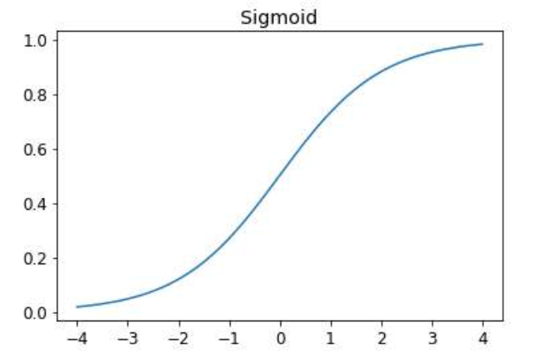
Loss function của MNIST
Đảm bảo hàm mnist_loss cho các dự đoán luôn nằm trong khoảng từ 0 đến 1. Ta sử dụng hàm sigmol. Nó nhận bất kỳ giá trị đầu vào nào, dương hoặc âm và biến nó thành giá trị đầu ra từ 0 đến 1. Đây cũng là một đường cong trơn chỉ đi lên, giúp SGD dễ dàng tìm thấy các gradient có ý nghĩa.
Đưa hàm sigmol vào mnist_lost:
def sigmoid(x): return 1/(1+torch.exp(-x))
plot_function(torch.sigmoid, title='Sigmoid’,
min=-4, max=4)
def mnist_loss(predictions, targets): predictions = predictions.sigmoid() return torch.where(targets==1, 1-predictions,predictions).mean()

Slide 21
Loss function của MNIST
Bây giờ ta đã có một loss function phù hợp để thực hiện SGD, bước tiếp theo là thay đổi hoặc cập nhật trọng số dựa trên độ dốc. Đây được gọi là bước tối ưu hóa.
Để thực hiện bước tối ưu hóa, ta cần tính toán sự mất mát của một hoặc nhiều mục dữ liệu. Tính toán nó cho toàn bộ tập dữ liệu sẽ mất nhiều thời gian. Tính toán nó cho một mục duy nhất sẽ không sử dụng nhiều thông tin, vì vậy nó sẽ dẫn đến độ dốc không chính xác và không ổn định.
Ta chọn ngẫu nhiên các dữ liệu trong tập dữ liệu thành một tập nhỏ hơn gọi là mini-batch. Sử dụng mini-batch để tính toán loss trung bình cho một vài mục dữ liệu tại một thời điểm. Số lượng mục dữ liệu được gọi là batch size. Batch size lớn hơn có nghĩa là nhận được ước tính chính xác và ổn định hơn về độ dốc của tập dữ liệu từ loss function, nhưng sẽ lâu hơn và sẽ xử lý ít mini-batch hơn cho mỗi epoch.
PyTorch và fastai cung cấp một lớp sẽ thực hiện việc xáo trộn và đối chiếu mini-patch, được gọi là DataLoader.
Ví dụ:
Một bộ sưu tập chứa các bộ thuộc tính và nhãn trong PyTorch được gọi là Dataset.
Khi chúng ta truyền Dataset đến một DataLoader, chúng ta sẽ nhận được nhiều mini-batch, bản thân chúng là các bộ tensor đại diện cho các biến độc lập và phụ thuộc.
ds = L(enumerate(string.ascii_lowercase)) ds (#26) [(0, 'a'),(1, 'b'),(2, 'c'),(3, 'd'),(4, 'e'),(5, 'f'),(6, 'g'),(7,'h’),...]
dl = DataLoader(ds, batch_size=6, shuffle=True) list(dl)
[(tensor([17, 18, 10, 22, 8, 14]), ('r', 's', 'k', 'w', 'i', 'o')), (tensor([20, 15, 9, 13, 21, 12]), ('u', 'p', 'j', 'n', 'v', 'm')), (tensor([ 7, 25, 6, 5, 11, 23]), ('h', 'z', 'g', 'f', 'l', 'x')), (tensor([ 1, 3, 0, 24, 19, 16]), ('b', 'd', 'a', 'y', 't', 'q')), (tensor([2, 4]), ('c', 'e'))]

Slide 22
Thực hiện quy trình huấn luyện
Đây là quy trình được triển khai cho mỗi epoch.
for x,y in dl: pred = model(x) loss = loss_func(pred, y) loss.backward() parameters -= parameters.grad * lr

Slide 23
Thực hiện quy trình huấn luyện
STEP 1: INITIALIZE THE PARAMETERS
Tạo một mini-batch có kích thước bằng 4 cho việc thử nghiệm:
weights = init_params((28*28,1)) bias = init_params(1)
batch = train_x[:4] batch.shape torch.Size([4, 784])
STEP 2: CALCULATE THE PREDICTIONS
preds = linear1(batch) preds tensor([[-11.1002], [ 5.9263], [ 9.9627], [ -8.1484]], grad_fn=<AddBackward0>)
STEP 3: CALCULATE THE LOSS
loss = mnist_loss(preds, train_y[:4]) loss tensor(0.5006, grad_fn=<MeanBackward0>)
STEP 4: CALCULATE THE GRADIENTS
loss.backward() weights.grad.shape,weights.grad.mean(),bias.grad
(torch.Size([784, 1]), tensor(-0.0001), tensor([-0.0008]))

Slide 24
Thực hiện quy trình huấn luyện
STEP 5,6: STEP THE WEIGHTS AND REPEAT
Cập nhật trọng số và độ lệch dựa trên gradient và tỉ lệ học tập.
PyTorch tích lũy các gradient mỗi khi gọi hàm backward(). Khi thực hiện vòng lặp, ta phải nói với PyTorch không được sử dụng gradient của bước này nữa. Sử dụng grad.zero_() cho tham số PyTorch sẽ không lấy gradient của bước trước đó. Đây là vòng huấn luyện cơ bản cho epoch:
Tạo hàm tính gradient để đưa vào vòng lặp:
def calc_grad(xb, yb, model): preds = model(xb) loss = mnist_loss(preds, yb) loss.backward()
calc_grad(batch, train_y[:4], linear1) weights.grad.mean(),bias.grad (tensor(-0.0002), tensor([-0.0015]))
(tensor(-0.0003), tensor([-0.0023]))
def train_epoch(model, lr, params): for xb,yb in dl: calc_grad(xb, yb, model) for p in params: p.data -= p.grad*lr p.grad.zero_()

Slide 25
Thực hiện quy trình huấn luyện
Để kiểm tra xem mô hình hoạt động như thế nào ta xem xét độ chính xác trên tập validation.
Xây dựng hàm tính độ chính xác của tập xác thực:
Viết hàm cho một batch:
def batch_accuracy(xb, yb): preds = xb.sigmoid() correct = (preds>0.5) == yb return correct.float().mean()
batch_accuracy(linear1(batch), train_y[:4]) tensor(0.5000)
def validate_epoch(model): accs = [batch_accuracy(model(xb), yb) for xb,yb in valid_dl] return round(torch.stack(accs).mean().item(), 4)
Huấn luyện một vài epoch xem độ chính xác có được cải thiện:
lr = 1. params = weights,bias
for i in range(20): train_epoch(linear1, lr, params) print(validate_epoch(linear1), end=' ') 0.8314 0.9017 0.9227 0.9349 0.9438 0.9501 0.9535 0.9564 0.9594 0.9618 0.9613 > 0.9638 0.9643 0.9652 0.9662 0.9677 0.9687 0.9691 0.9691 0.9696

Slide 26
Tối ưu hóa
Module nn.Linear có vai trò tương tự như hàm init_params và linear1 cùng nhau. Nó chứa cả trọng số và bias trong một lớp duy nhất, những tham số dùng cho huấn luyện được gọi qua method parameter().
Class được dùng cho việc tối ưu hóa:
linear_model = nn.Linear(28*28,1)
w,b = linear_model.parameters() w.shape,b.shape
(torch.Size([1, 784]), torch.Size([1]))
class BasicOptim: def __init__(self,params,lr): self.params,self.lr = list(params),lr
def step(self, *args, **kwargs): for p in self.params: p.data -= p.grad.data * self.lr
def zero_grad(self, *args, **kwargs): for p in self.params: p.grad = None
Ta có thể tạo trình tối ưu hóa của mình bằng cách truyền các thông số của mô hình:
opt = BasicOptim(linear_model.parameters(), lr)

Slide 27
Tối ưu hóa
Hàm train_epoch và train_model sẽ được viết gọn lại:
Kết quả tương tự như cách trước:
def train_epoch(model): for xb,yb in dl: calc_grad(xb, yb, model) opt.step() opt.zero_grad()
def train_model(model, epochs): for i in range(epochs): train_epoch(model) print(validate_epoch(model), end=' ')
train_model(linear_model, 20) 0.4932 0.8618 0.8203 0.9102 0.9331 0.9468 0.9555 0.9629 0.9658 0.9673 0.9687 > 0.9707 0.9726 0.9751 0.9761 0.9761 0.9775 0.978 0.9785 0.9785
Fastai cung cấp class SGD hoạt động tương tự như class BasicOptim:
linear_model = nn.Linear(28*28,1) opt = SGD(linear_model.parameters(), lr) train_model(linear_model, 20)
0.4932 0.852 0.8335 0.9116 0.9326 0.9473 0.9555 0.9624 0.9648 0.9668 0.9692 > 0.9712 0.9731 0.9746 0.9761 0.9765 0.9775 0.978 0.9785 0.9785

Slide 28
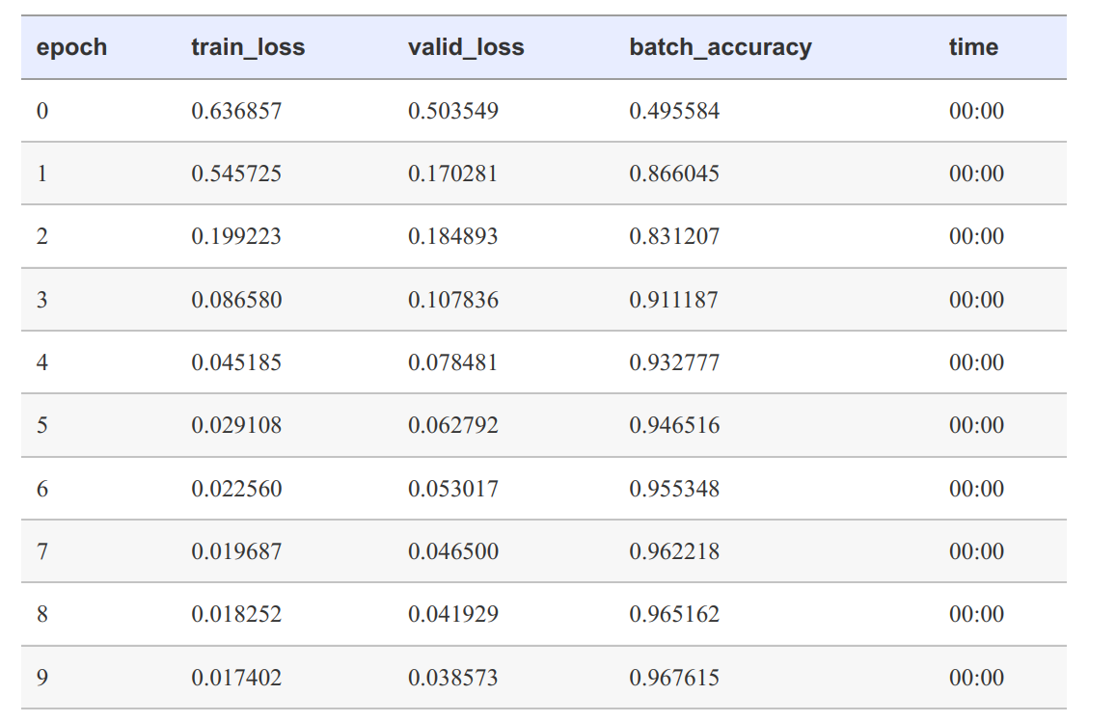
Thực hiện mô hình
Fastai cung cấp Learner.fit có thể hoạt động thay thế cho train_model. Để tạo một Learner ta phải tạo một Dataloaders bằng cách truyền dữ liệu train và validation vào Dataloaders.
Để tạo Learner mà không sử dụng ứng dụng khác (chẳng hạn như cnn_learner), chúng ta cần truyền tất cả các phần tử mà chúng ta đã tạo trong chương này: DataLoaders, model, hàm tối ưu hóa (các tham số), loss function và tùy chọn số liệu nào để in.
Bây giờ ta có thể sử dụng lệnh fit để huấn luyện mô hình với thông số truyền vào là số epoch và lr.
dl = DataLoader(dset, batch_size=256)
valid_dl = DataLoader(valid_dset, batch_size=256)
dls = DataLoaders(dl, valid_dl)
learn = Learner(dls,nn.Linear(28*28,1),
opt_func=SGD,loss_func=mnist_loss,
metrics=batch_accuracy)
learn.fit(10, lr=lr)

Slide 29
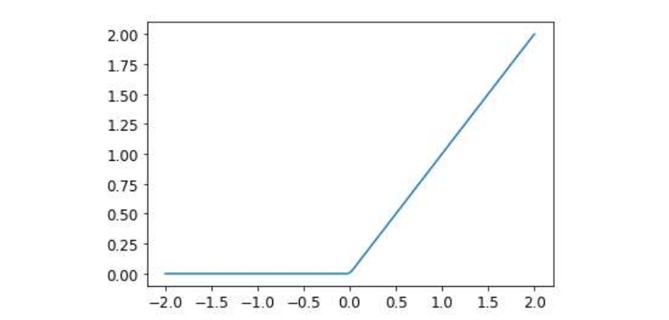
Adding a Nonelinearity
Ta đã có một quy trình chung để tối ưu hóa các tham số của một hàm và đã thử nó trên một bộ phân loại tuyến tính đơn giản. Để làm cho nó phức tạp hơn một chút (và có thể xử lý nhiều tác vụ hơn), ta cần thêm một cái gì đó phi tuyến tính (tức là khác với ax + b) giữa hai bộ phân loại tuyến tính — một mạng neural.
Ta có w1 và w2 là các tensor trọng số, và b1 và b2 là các tensor bias. Đây là, các tham số được khởi tạo ngẫu nhiên ban đầu.
w1 có 30 kích hoạt đầu ra (có nghĩa là w2 phải có 30 kích hoạt đầu vào thì chúng mới khớp). Điều đó có nghĩa là lớp đầu tiên có thể tạo ra 30 đặt trưng khác nhau, mỗi đặt trưng đại diện cho một hỗn hợp pixel khác nhau. Ta có thể thay đổi 30 đó thành bất kỳ số nào, để làm cho mô hình phức tạp hoặc đơn giản hơn.
Hàm res.max(tensor (0.0)) đó được gọi là đơn vị tuyến tính chỉnh lưu (rectified linear unit), được biết đến là ReLU. Nó thay thế mọi số âm bằng một số 0. Hàm này cũng có sẵn trong PyTorch với tên F.relu:
Đây là toàn bộ định nghĩa về mạng neural cơ bản:
def simple_net(xb): res = xb@w1 + b1 res = res.max(tensor(0.0)) res = res@w2 + b2 return res
w1 = init_params((28*28,30)) b1 = init_params(30) w2 = init_params((30,1)) b2 = init_params(1)
plot_function(F.relu)

Slide 30
Adding a Nonelinearity
Ý tưởng cơ bản là bằng cách sử dụng nhiều lớp tuyến tính hơn, chúng ta có thể để mô hình của mình thực hiện nhiều tính toán hơn, và do đó mô hình hóa các hàm phức tạp hơn. Nhưng chẳng ích gì nếu chỉ đặt một bố cục tuyến tính trực tiếp sau một bố cục khác, bởi vì khi chúng ta nhân các thứ với nhau rồi cộng lại nhiều lần, điều đó có thể được thay thế bằng cách nhân các thứ khác nhau với nhau và cộng chúng lại chỉ một lần. Điều đó có nghĩa là, một loạt các lớp tuyến tính bất kỳ trong một hàng có thể được thay thế bằng một lớp tuyến tính duy nhất với một bộ tham số khác.
Nhưng nếu chúng ta đặt một hàm phi tuyến giữa chúng, chẳng hạn như max, thì điều đó không còn đúng nữa. Giờ đây, mỗi lớp tuyến tính được tách rời với nhau và có thể thực hiện công việc của riêng nó. Hàm max lúc này hoạt động như một câu lệnh if đơn giản.
Điều này có thể được chứng minh bằng toán học rằng hàm nhỏ này có thể giải quyết bất kỳ vấn đề có thể tính toán nào với độ chính xác cao tùy ý, nếu ta có thể tìm thấy các tham số w1 và w2 phù hợp và tạo các ma trận đủ lớn. Đối với bất kỳ tùy ý nào, chúng ta có thể coi nó là một nhóm các đường nối với nhau. Đây được gọi là định lý xấp xỉ phổ quát (universal approximation theorem).

Slide 31
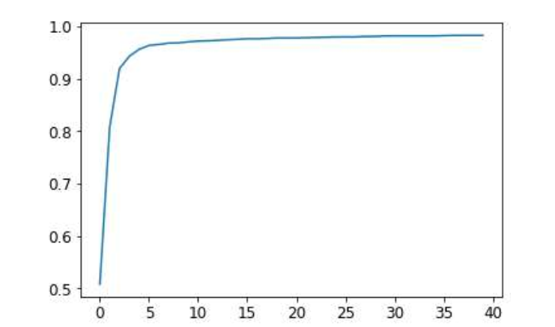
Adding a Nonelinearity
Ba dòng lệnh trong hàm simple_net được gọi là các lớp. Dòng đầu tiên và thứ ba được gọi là các lớp tuyến tính, và dòng mã thứ hai được biết đến như một hàm phi tuyến tính hoặc hàm kích hoạt.
Sử dụng simple_net truyền vào learner để tiến hành huấn luyện:
Ta có làm các lệnh này đơn giản hơn bằng cách sử dụng module nn.Sequential:
simple_net = nn.Sequential( nn.Linear(28*28,30), nn.ReLU(), nn.Linear(30,1) )
learn = Learner(dls, simple_net, opt_func=SGD, loss_func=mnist_loss, metrics=batch_accuracy) learn.fit(40, 0.1)
Quá trình huấn luyện được ghi lại trong learn.recorder, với bảng kết quả được lưu trữ trong thuộc tính values, vì vậy ta có thể vẽ biểu đồ độ chính xác của quá trình huấn luyện và xem độ chính xác cuối cùng.
learn.recorder.values[-1][2] 0.982826292514801 plt.plot(L(learn.recorder.values).itemgot(2));

Slide 32
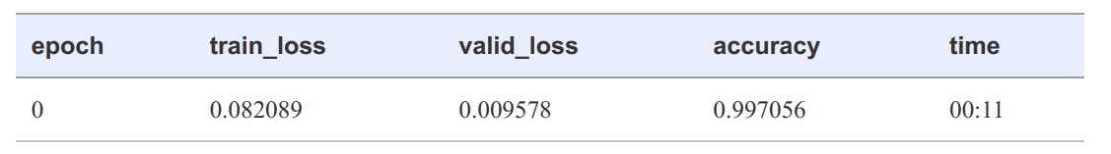
Adding a Nonelinearity
Không chỉ dừng lại ở hai lớp tuyến tính. Chúng ta có thể thêm bao nhiêu tùy thích, miễn là chúng ta thêm độ phi tuyến tính giữa mỗi cặp lớp tuyến tính. Với một mô hình sâu hơn (một mô hình có nhiều lớp hơn), chúng ta không cần sử dụng nhiều tham số; ta có thể sử dụng ma trận nhỏ hơn, với nhiều lớp hơn và nhận được kết quả tốt hơn so với sẽ nhận được với ma trận lớn hơn và ít lớp.Điều đó có nghĩa là chúng ta có thể đào tạo mô hình nhanh hơn và nó sẽ chiếm ít bộ nhớ hơn. Tuy nhiên, khi mô hình càng đi sâu, càng khó tối ưu hóa các thông số trong thực tế.
Đây là những gì sẽ xảy ra khi ta một mô hình 18 lớp.
dls = ImageDataLoaders.from_folder(path) learn = cnn_learner(dls, resnet18,
pretrained=False, loss_func=F.cross_entropy,
metrics=accuracy)
learn.fit_one_cycle(1, 0.1)

Slide 33
Tổng kết
Một mạng nơ-ron chứa rất nhiều số, nhưng chúng chỉ có hai loại: các số được tính toán và các tham số mà các số này được tính toán từ đó. Điều này cung cấp hai phần thuật ngữ quan trọng nhất để học:
Activations:Các con số được tính toán (cả theo lớp tuyến tính và lớp phi tuyến).
Parameters: Các số được khởi tạo ngẫu nhiên và được tối ưu hóa (nghĩa là các số xác định mô hình).

Slide 34
Tổng kết
Các activation và parameter đều được chứa trong tensor. Đây chỉ đơn giản là các mảng có hình dạng đều — ví dụ, một ma trận. Ma trận có hàng và cột gọi là các trục hoặc kích thước. Số kích thước của tensor là thứ hạng của nó.
- Rank-0: vô hướng
- Rank-1: vectơ
- Rank-2: ma trận
- Rank-3: bảng ma trận

Slide 35
Tổng kết
Mạng nơ-ron chứa một số lớp. Mỗi lớp là tuyến tính hoặc phi tuyến. Ta thường xen kẽ giữa hai loại lớp này trong một mạng nơ-ron. Đôi khi người ta đề cập đến cả một lớp tuyến tính và tính phi tuyến tiếp theo của nó cùng nhau như một lớp duy nhất. Đôi khi một phi tuyến tính được gọi là một hàm kích hoạt.

Slide 36

Thanks!
NGÔ QUANG KHẢI - 18129026

